Slide 1
Phase 4: Elaborate
guided Independent Reading

Slide 2
温故而知新
1
生词:
社交购物
时尚
圈
网红
推广
魅力
成本
搜索
货比N家
秀
性价比
句型:
首先
其次
此外
再加上
最后
综上所述
…了, …就…
第三步:
你会以“社交购物”／“网上购物”的方式买东西吗？为什么？

Slide 3
热身活动 Warm Up
2
看短片回答问题：
1. 她从事什么工作？
2. 做这份工作有什么职责？
3. 她对这份工作的态度是什么？
4. 你想不想从事她的工作呢？为什么？

Slide 4
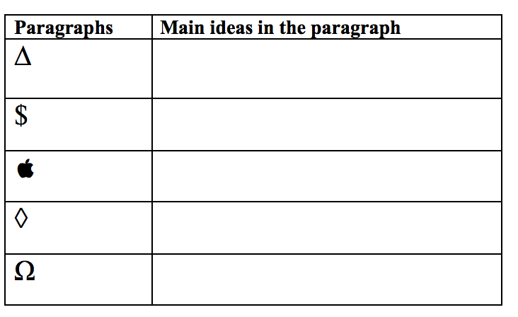
拼图游戏(1)－读懂信息 Jigsaw reading activity –Decode Information
3
Step 1. Divide the class into 5 groups, every group has 2 people.
Step 2. Each group reads one paragraph.
Step 3. Fill in the main ideas of your paragraph.

Slide 5
拼图游戏(2) – 分享信息 Jigsaw reading activity – Share Information
Step 4. Regroup the students into two groups, each group 5 students.
Step 5. Each of the 5 students share the information of his/her paragraph. Do not show your paragraph to the students in your group. Students fill in the main ideas of the rest paragraphs based on other students’ presentations.

Slide 6
拼图游戏(3) – 整合信息 Jigsaw(3) – Integrate Information
Step 6. After everyone in the group shared your information. Please discuss within your group, how to organize these five pargraph into one article.
Step 7. Share your outcome with the rest of the class and explain why.

Slide 7
拼图游戏(4) – 对答案 Jigsaw(4) – Check Your Answers

Slide 8
以图片呈现文章 Visualize Your Reading with Pictures
4
你在读文章的同时，应该会有一些图片出现在你的头脑中，请上网为每一段找一张接近你头脑中出现的画面的图片，然后将文章用画本的形式呈现出来。
请跟小组成员分工合作: 第1位成员请负责选图、排序和分享，第2、3位成员一起负责用自己的话把这个故事复述一遍，第4位成员负责回答老师和其他同学的问题。
听完、看完各组报告之后，全班同学投票选出最适合的画本，并说明原因。

Slide 9
图示化呈现文章 Visualize Your Reading with Pictures
第一段
第二段
第四段
第三段

Slide 10
例子: 激荡人心的成功历程 Visualize Your Reading with Pictures: Example
💪
第一段
第二段
第四段
第三段

Slide 11
深度解读文章(1) －自强自立篇 In-depth Understanding: Independent Reading
5
首先
拿出练习单(1)，老师简单介绍一下独立自主阅读的基本流程
然后
看完问题后，请把文章仔细地读一遍，读的过程中，使用练习单上Step1-step 5的引导
最后
跟你的同学讨论并回答老师的引导问题（练习单2）
Notes:
Monitor Comprehension & Fix Up

Slide 12
深度解读文章－互助篇 In-depth Understanding: Peer-to-peer Assistance
首先
如果你遇到难题或者有不理解的句子、意思，试着使用Step 6里的自我诊断策略，并主动向同组同学求助。
然后
自救和求救都无效时，每组列一个难题清单。
最后
全班一起讨论，每组轮流将自己的难题清单列出来，向其他组求救。
Notes:
Monitor Comprehension & Fix Up

Slide 13
深度解读文章－专业辅导篇 In-depth Understanding: Help from teachers
老师将各组学生的难题清单收上来，为学生解答，并引导学生寻找答案或证据。
课后，老师可以分析各组的难题清单，看全班是否有共同的难点。
Notes:
Monitor Comprehension & Fix Up

Slide 14
讨论：脑洞大开－故事太美不敢相信 Discussion: Widen Your Horizon-Too Good to be True?
在你的小组中讨论一下:
“杨立红” 是在进行什么商业活动？你从哪里得到的提示？
你觉得“杨立红”真的这么成功吗？为什么这么认为？
你如果也做“满婷微商”，你觉得自己也会像她一样成功吗？为什么？
如果“杨立红” 在你的朋友圈，你会考虑跟她购买她推荐的产品吗？为什么？

Slide 15
成为独立自主的阅读者 To Become an Autonomous Reader
8
阅读是我自己的事，要提高自己的阅读技巧，我必须：
自我诊断、自我监督、自我改善。
Notes:
Monitor Comprehension & Fix Up

